Slide 1

Decision Trees & Ensembles
A조

Slide 2
Decision Trees
(의사결정나무)

Slide 3

TABLE
OF -CONTENTS
1
의사결정나무란?
2
분류기준
3
모델학습
국내 최초 Big Data 연합동아리 BOAZ

Slide 4
의사결정나무 모형의 정의
의사결정규칙을 도표화하여 관심대상이 되는 집단을
몇 개의 소집단으로 분류하거나 예측을 수행하는 분석 방법
의사결정나무 모형의 목적
세분화(segmentation)
데이터를 비슷한 특성을 갖는 몇 개의 그룹으로 분할해 그룹별 특성을 발견하는 경우
ex) 시장세분화, 고객세분화
분류(classification)
관측개체를 여러 예측변수들에 근거해 목표변수의 범주를 몇 개의 등급으로 분류하고자 하는 경우
ex) 고객을 신용도에 따라 우량/불량으로 분류
예측(prediction)
자료에서 규칙을 찾아내고 이를 이용해 미래의 사건을 예측하고자 하는 경우
ex) 고객속성에 따라 대출한도액 예측
차원축소 및 변수선택
매우 많은 수의 예측변수 중에서 목표변수에 큰 영향을 미치는 변수들을 골라 내는 경우
교호작용효과의 파악
여러 개의 예측변수들을 결합해 목표변수에 작용하는 규칙(교호작용효과)을 파악하고자 하는 경우
국내 최초 Big Data 연합동아리 BOAZ

Slide 5
배가 고픈가?
뿌리마디
부모마디
no
시작되는 마디, 모든 자료를 포함
주어진 마디의 상위마디
yes
음식을 먹는다
할 일이 있는가?
중간마디
자식마디
부모마디, 자식마디가 모두 있는 마디
주어진 마디의 하위마디
yes
no
일을 한다.
날씨가 좋은가?
yes
no
조깅을 한다
집에 머문다
끝마디
자식마디가 없는 마디
깊이
뿌리마디부터 끝마디까지의 중간마디들의 수
- 노드를 가장 효율적으로 선정하고 배치하기 위해선 정보획득량이라는 개념과 엔트로피라는 개념이 필요
- 부모마디보다 자식마디의 순도가 증가하도록 분리해야 함

Slide 6
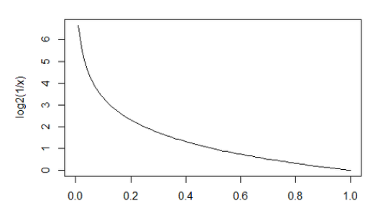
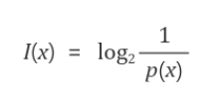
정보획득량
어떤 사건이 얼마만큼의 정보를 줄 수 있는지 수치화한 값
[ 정보함수 ]
정보함수
- 정보 함수는 정보의 가치를 반환함
- 발생할 확률이 작은 사건일수록 정보의 가치가 큼
- 발생할 확률이 큰 사건일수록 정보의 가치가 작음
국내 최초 Big Data 연합동아리 BOAZ

Slide 7

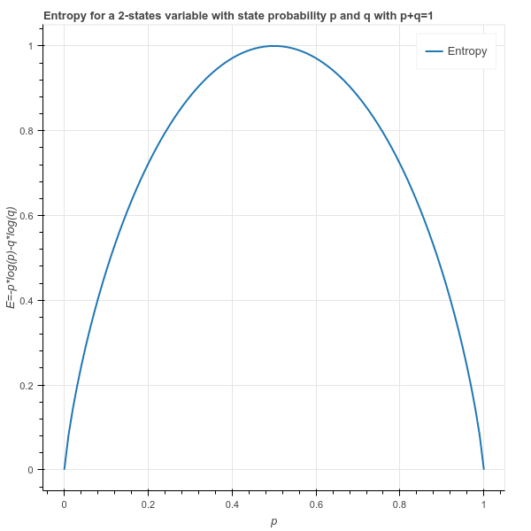
엔트로피
- 모델의 불순도(impurity)를 측정함
- 의사결정 트리에서 가장 비균질한 예측값이 루트 노드에 가장 가깝게 위치함
Entropy = 0
Entropy = 1
표본 : 완전균질
표본 : 동등하게 분리
국내 최초 Big Data 연합동아리 BOAZ

Slide 8
Ex. 정상적인 동전과 한쪽으로 치우친 동전이 있다. 앞면과 뒷면이 나올 확률은 정상적인 동전은 1/2이지만, 치우친 동전은 앞면이 나올 확률이 1/3이고 뒷면이 나올 확률은 2/3다. 두 동전의 엔트로피를 구하고 모델링 관점에서 어느 것이 나은지 밝혀보라.
정상적인 동전의 엔트로피
치우친 동전의 엔트로피
국내 최초 Big Data 연합동아리 BOAZ

Slide 9
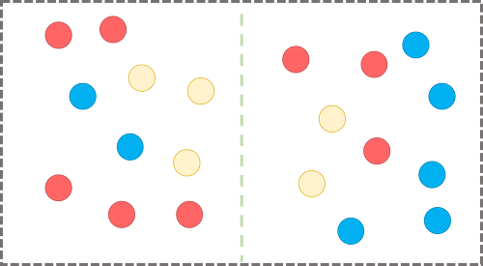

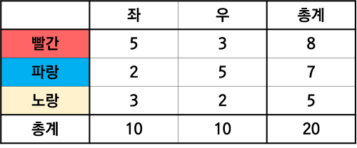
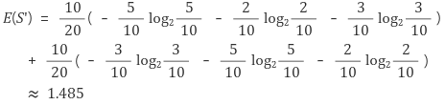
정보획득량
전체 엔트로피에서 분류 후 엔트로피 뺀 값
국내 최초 Big Data 연합동아리 BOAZ
국내 최초 Big Data 연합동아리 BOAZ

Slide 10
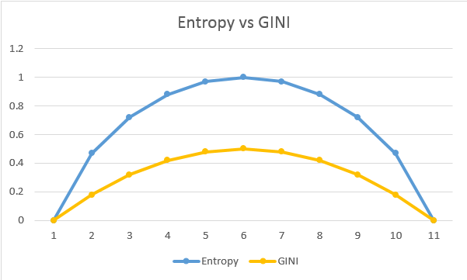
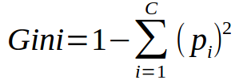
지니
- 지니 불순도는 잘못된 분류를 측정하는 도구
- 다부류 분류기에 적용됨
- 엔트로피와 거의 동일하지만 훨씬 더 빨리 계산 가능
[ 지니와 엔트로피의 유사성 ]
i = 부류개수를 뜻함
국내 최초 Big Data 연합동아리 BOAZ
국내 최초 Big Data 연합동아리 BOAZ

Slide 11
EX
일 | 전망 | 기온 | 습도 | 바람 | 테니스유무
D1 | 맑음 | 높음 | 높음 | 약함 | 아니요
D2 | 맑음 | 높음 | 높음 | 강함 | 아니요
D3 | 흐림 | 높음 | 높음 | 약함 | 예
D4 | 비 | 보통 | 높음 | 약함 | 예
D5 | 비 | 낮음 | 보통 | 약함 | 예
D6 | 비 | 낮음 | 보통 | 강함 | 아니요
D7 | 흐림 | 낮음 | 보통 | 강함 | 예
D8 | 맑음 | 보통 | 높음 | 약함 | 아니요
D9 | 맑음 | 낮음 | 보통 | 약함 | 예
D10 | 비 | 보통 | 보통 | 약함 | 예
D11 | 맑음 | 보통 | 보통 | 강함 | 예
D12 | 흐림 | 보통 | 높음 | 강함 | 예
D13 | 흐림 | 높음 | 보통 | 약함 | 예
D14 | 비 | 보통 | 높음 | 강함 | 아니요
다음 예제의 반응 변수는 테니스를 칠 것인지, 말 것인지의 두 부류값만을 가진다.
다음의 표는 여러 날에 걸쳐 다양한 조건을 모두 기록하며 작성했다.
주어진 과제는 최종 결과값(예/아니요)을 결정하는데 있어 가장 중요한 역할을 하는 변수가 무엇인지 찾아내는 것이다.
국내 최초 Big Data 연합동아리 BOAZ

Slide 12
EX
- (1) 습도 변수를 택한 경우
CHAID
- 카이제곱통계량
습도는 두 부류밖에 없고 기댓값은 변수를 어떻게 구분하는지
계산하기 위해 고르게 분포돼 있어야 한다.
습도분류 | 테니스 유무 |  | 기대 |  | 차이
 | 아니요 | 예 | 아니요 | 예 | 아니요 | 예
높음 | 4 | 4 | 2.5 | 4.5 | 1.5 | -1.5
보통 | 1 | 6 | 2.5 | 4.5 | -1.5 | 1.5
 | 5 | 9 | 5 | 9
∴ P-value = 0.0942
국내 최초 Big Data 연합동아리 BOAZ

Slide 13
EX
- (1) 습도 변수를 택한 경우
습도
C4.5
높음
보통
[3+,4-]
[3+,4-]
** 위와 비슷한 방법으로 모든 변수에 관한 정보 이득값을 계산하고 가장 높은 정보 이득값을 가진 최적 변수를 선택한다.
국내 최초 Big Data 연합동아리 BOAZ

Slide 14
EX
- (1) 습도 변수를 택한 경우
습도
높음
보통
CART
[3+,4-]
[3+,4-]
높음
** 위와 비슷한 방법으로 모든 변수에 관해 기대 지니 값을 계산하고 최저 기댓값을 가진 변수를 최적 변수로 선택한다.
국내 최초 Big Data 연합동아리 BOAZ

Slide 15
EX
- (2) 바람 변수를 택한 경우
CHAID
- 카이제곱통계량
바람변수는 두 부류밖에 없고 기대 변수는 쉽게 구분 가능하도록 고르게 분포되어 있다.
바람분류 | 테니스 유무 |  | 기대 |  | 차이
 | 아니요 | 예 | 아니요 | 예 | 아니요 | 예
약함 | 2 | 6 | 2.5 | 4.5 | -0.5 | 1.5
강함 | 3 | 3 | 2.5 | 4.5 | 0.5 | -1.5
 | 5 | 9 | 5 | 9
∴ P-value = 0.2733
국내 최초 Big Data 연합동아리 BOAZ

Slide 16
EX
- (2) 바람 변수를 택한 경우
바람
C4.5
약함
강함
[6+,2-]
[3+,3-]
= 0.0482
** 위와 비슷한 방법으로 모든 변수에 관한 정보 이득값을 계산하고 가장 높은 정보 이득값을 가진 최적 변수를 선택한다.
국내 최초 Big Data 연합동아리 BOAZ

Slide 17
EX
- (2) 바람 변수를 택한 경우
바람
CART
약함
강함
[6+,2-]
[3+,3-]
** 위와 비슷한 방법으로 모든 변수에 관해 기대 지니 값을 계산하고 최저 기댓값을 가진 변수를 최적 변수로 선택한다.
국내 최초 Big Data 연합동아리 BOAZ

Slide 18
EX
- 결과 해석
변수 | CHAID | C4.5 | CART
습도 | 0.0942 | 0.1518 | 0.3669
바람 | 0.2733 | 0.0482 | 0.4285
낮을 수록
높을 수록
낮을 수록
∴ 세 가지 척도를 모두 계산한 결과 습도가 바람에 비해 더 나은 분류기로 증명
세 가지 척도 모두 비슷한 결과 도출!
국내 최초 Big Data 연합동아리 BOAZ

Slide 19
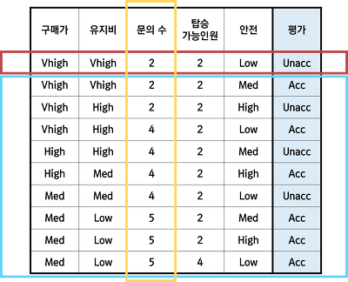
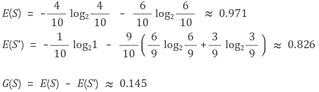
모델학습 – (1) 재귀적 분귀
(recursive partitioning)

Slide 20
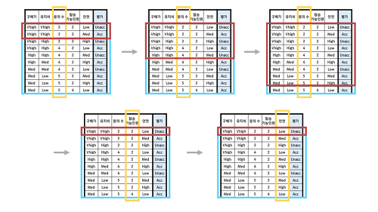
국내 최초 Big Data 연합동아리 BOAZ

Slide 21
Decision Tree
가지치기란?
- 나뭇가지를 잘라내는 것과 같다는 의미
- 의사결정나무에서 Full Tree의 분류기가 너무 많을 때
(불필요한 가지들이 있는 경우) 가지치기를 통해 분류기의
갯수를 줄인다.
나무의 불순도가 0인 상태, 가지가 다 만들어진 상태를 뜻함
국내 최초 Big Data 연합동아리 BOAZ

Slide 22
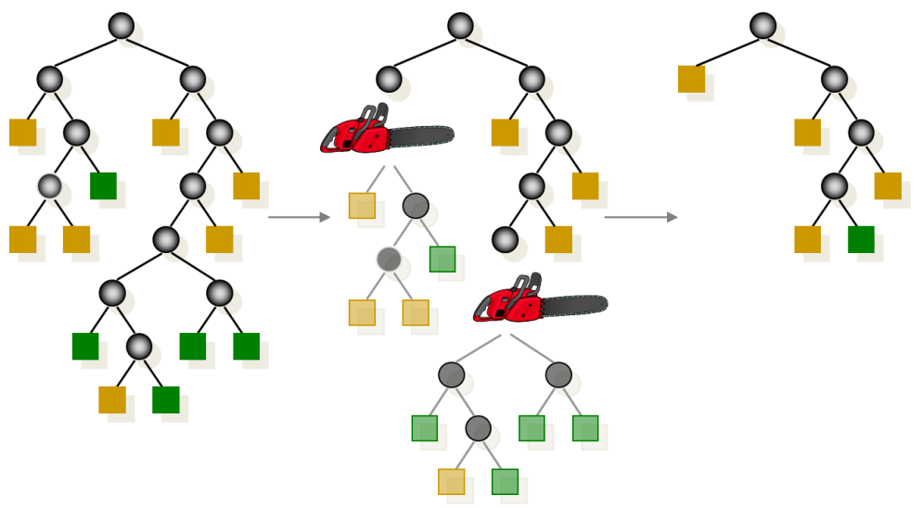
Decision Tree
사용하는 이유는?
분류기가 너무 많아서 학습데이터가 과적합(overfitting)된 경우
(왼쪽이 Full Tree, 오른쪽이 가지를 친 결과물)
국내 최초 Big Data 연합동아리 BOAZ

Slide 23
Decision Tree
Q&A) Q1. 의사결정 나무에서 분류기가 증가하면?
A1. 새로운 데이터에 대한 오분류율이 감소한다.
Q2. 그럼 계속 분류기가 증가해도 되나?
A2. 일정 수준 이상의 분류기를 가질 시, 오분류율이
되레 증가한다.
Why?
→Overfitting 때문에!
그럼 가지를 치는 시기는?
->검증데이터에 대한 오분류율이 증가하는 시점!
But, 가지치기는 데이터를 버리는 개념이 아니고 분류기를
합치는(merge) 개념으로 이해하자!
국내 최초 Big Data 연합동아리 BOAZ

Slide 24
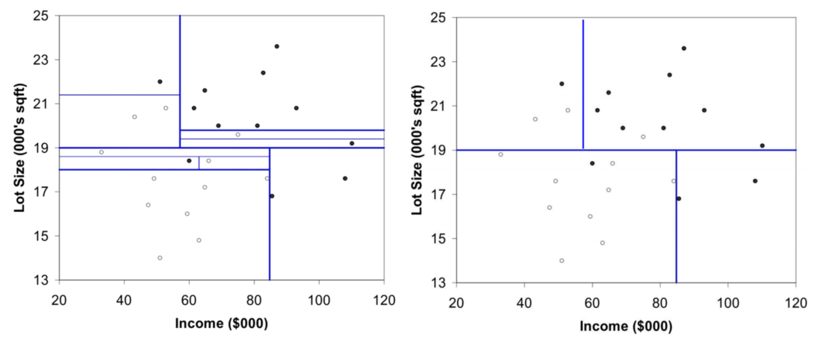
Decision Tree
Ex)
의사결정나무로 학습한 결과물.
왼쪽이 Full tree, 오른쪽이 가지치기한 결과를 시각화한 것.
왼쪽 그림에서 모든 terminal node의 불순도는 0.
하지만 terminal node가 너무 많으면 새로운 데이터에 대한 예측 성능인 일반화(generalization) 능력이 매우 떨어짐.
terminal node를 적절하게 합쳐주면 오른쪽 그림과 같은 결과가 나온다.
국내 최초 Big Data 연합동아리 BOAZ

Slide 25
Decision Tree
가지치기의 비용함수
CC(T)=Err(T)+α×L(T)CC(T)=Err(T)+α×L(T)
CC(T)=의사결정나무의 비용 복잡도(=오류가 적으면서 terminal node 수가 적은 단순한 모델일 수록 작은 값)
ERR(T)=검증데이터에 대한 오분류율
L(T)=terminal node의 수(구조의 복잡도)
Alpha=ERR(T)와 L(T)를 결합하는 가중치(사용자에 의해 부여됨, 보통 0.01~0.1의 값을 씀)
국내 최초 Big Data 연합동아리 BOAZ

Slide 26
Decision Tree
의사결정나무를 마무리하며..
장점
1. 계산복잡성 대비 높은 예측 성능
2. 변수 단위로 설명력을 지닌다
단점
1. 결정경계(decision boundary)가 데이터 축에
수직이어서 비선형(non-linear) 데이터 분류엔 부적합
->이를 극복하기 위해 랜덤포레스트가 등장
국내 최초 Big Data 연합동아리 BOAZ

Slide 27
Ensemble(앙상블)

Slide 28
TABLE
OF -CONTENTS
1
앙상블이란?
2
Bootstrapping
3
Bagging
4
Random Forest
5
Boosting + Etc.
국내 최초 Big Data 연합동아리 BOAZ

Slide 29
Ensemble(앙상블)
1.앙상블이란?
Ensemble Learning Method
여러가지 분류기를 결합함으로써 결과적으로 보다
좋은 성능(일반화 성능)을 내고자 하는 방법
주로 의사결정나무 사용
국내 최초 Big Data 연합동아리 BOAZ

Slide 30
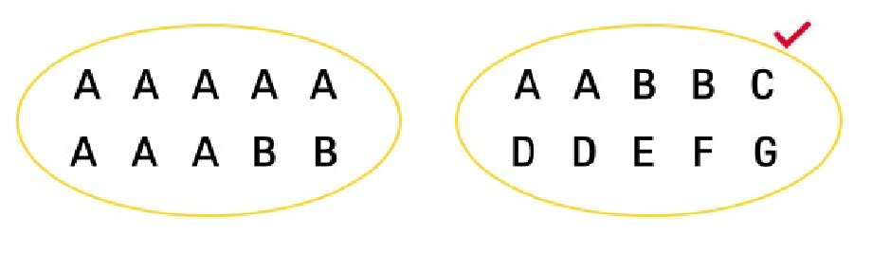
Ensemble(앙상블)
더 나은 일반화성능?
더 좋은 결론도출을 위해선 다양한 배경의 사람들이 필요하다!
->치우친 평가 방지를 위해 다양한 세부 분류기를 가져야 한다!
국내 최초 Big Data 연합동아리 BOAZ

Slide 31
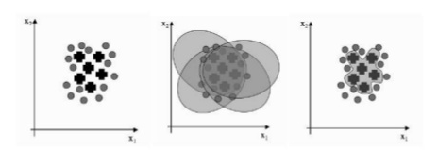
Ensemble(앙상블)
즉, 하나의 만능 알고리즘은 없다.
그러므로 서로 다른 여러 개의 모델 또는 학습자를 합성하여 데이터에 대해 다른 결과를 도출
여러 학습모델의 결과를 종합해 검정->결과가 비교적 좋다.
국내 최초 Big Data 연합동아리 BOAZ

Slide 32
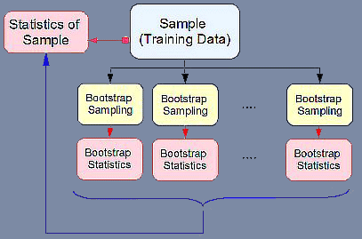
Ensemble(앙상블)
2. Bootstrapping
-앙상블에서 자주 사용하는 샘플 추출 방법
-실제 조사한 결과를 바탕으로 가상의 샘플링을 수행
-수행된 결과를 기반으로 결과의 정확성 평가 및 분포 추정
국내 최초 Big Data 연합동아리 BOAZ

Slide 33
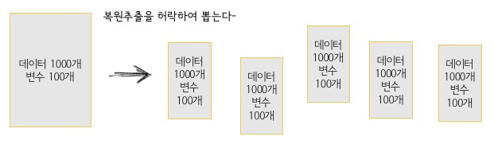
Ensemble(앙상블)
사용하는 이유는?
데이터를 수집했던 확률변수의 정확한 분포를 모르는 경우
측정된 샘플이 부족한 경우
국내 최초 Big Data 연합동아리 BOAZ

Slide 34
Ensemble(앙상블)
Q&A) Q1. 딱 하나의 단일 통계치를 얻고자 하면?
A1. 전체의 평균을 구하면 된다.
Q2. 평균의 confidence interval을 구하고 싶다면?
A2. 이 때, bootstrapping을 사용한다.
why?
→데이터를 수집했던 확률변수의 정확한 분포를 모르기에 측정된 통계치의 신뢰도를 가늠할 방법이 없다.
그래서 측정된 n개의 데이터 중에서 중복을 허용하여 m개를 뽑고, 그들의 평균을 구하기를 여러 번 반복한다. 그럼 평균의 분포를 구할 수 있게 된다.
국내 최초 Big Data 연합동아리 BOAZ

Slide 35
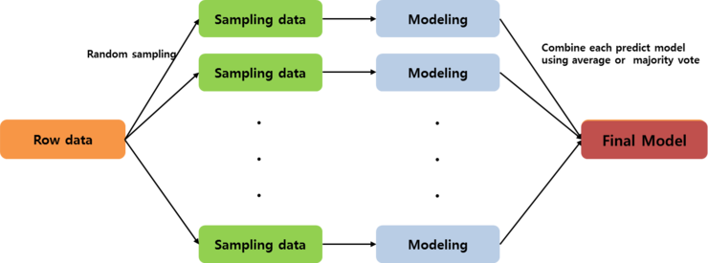
Ensemble(앙상블)
3. Bagging(Bootstrap AGGregatING)
데이터들로부터 부분 데이터 집합을 형성. 각각에 대해 학습 알고리즘을 적용하여 분류기를 생성.
여러 번의 복원 샘플링을 통해 예측모형의 분산을 줄임
국내 최초 Big Data 연합동아리 BOAZ

Slide 36
Ensemble(앙상블)
4. Boosting
분류기들이 순차적으로 학습하도록 하여, 먼저 학습된 결과가 다름 분류기의 학습에 영향을 줌. 이로써 이전 분류기의 결점을 보완하는 방향.
맞추기 어려운 문제를 맞추는 데에 초점.
( 오답에 더 높은 가중치를 부여하여 그에 집중)
잘못 분류된 개체들을 더 잘 분류하는 데에 목적을 둠.
국내 최초 Big Data 연합동아리 BOAZ

Slide 37
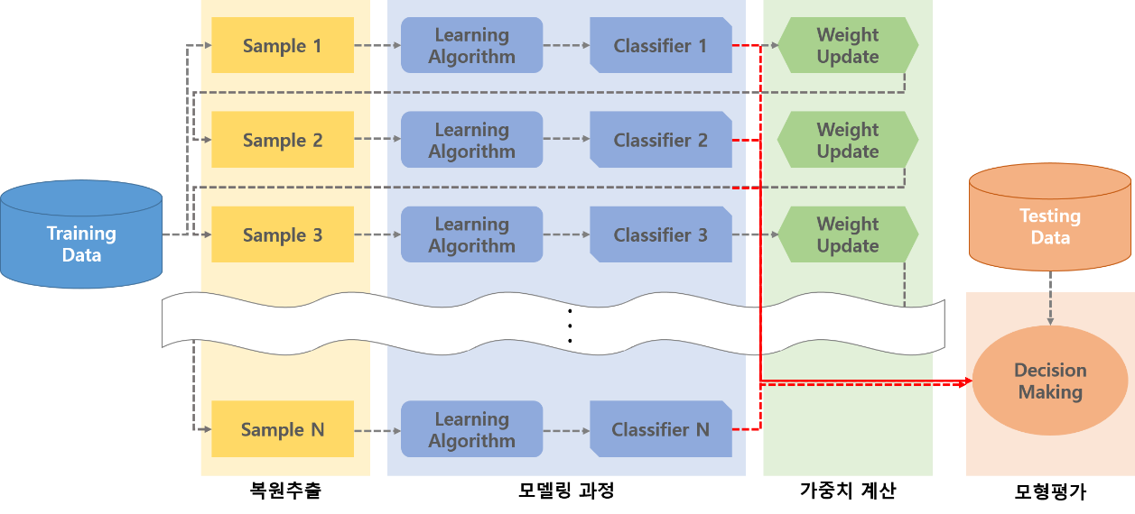
Ensemble(앙상블)
4. Boosting
국내 최초 Big Data 연합동아리 BOAZ

Slide 38
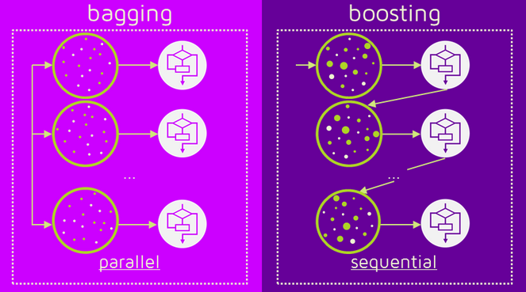
Ensemble(앙상블)
병렬적 vs 순차적
제일 큰 차이점은 Boosting 의 가중치 분배 때문에 순차적
학습을 시킨 다는 것.
출처 : https://swalloow.github.io
국내 최초 Big Data 연합동아리 BOAZ

Slide 39
Ensemble(앙상블)
5. Random Forest
동일한 데이터로부터 복원 추출을 통해 수많은 데이터 집합을 생성. 이로부터 최종 결과를 도출.
변수 선택의 임의성을 더해 예측들이 비상관화.
ㅡ> 일반화 성능 향상시킴
- 여러 번의 복원 샘플링을 통해 예측모형의 분산을 줄임. 비교적 정확.
국내 최초 Big Data 연합동아리 BOAZ

Slide 40
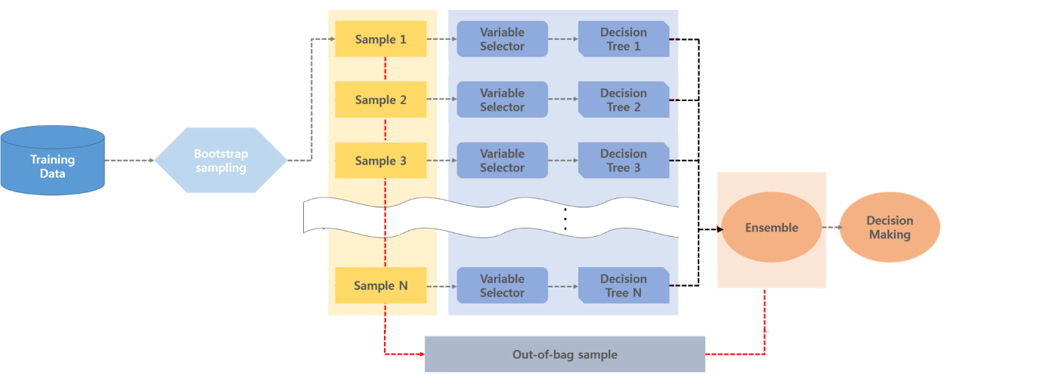
Ensemble(앙상블)
5. Random Forest
국내 최초 Big Data 연합동아리 BOAZ

Slide 41
Ensemble(앙상블)
Random Forest
장점 | 단점
-대부분의 모델에 잘 적용 -노이즈성 데이터를 다루기에 적합 -거대한 데이터들을 다룰 수 있음 | -모델이 쉽게 해석되지 않음 -비교적 많은 작업이 요구됨.
국내 최초 Big Data 연합동아리 BOAZ

Slide 42
Ensemble(앙상블)
+)Rotation Forest
- 주성분분석(PCA)를 적용해 데이터 축을 회전 한 후 학습
출처 : [Making sense of principal component analysis, eigenvectors & eigenvalues]
국내 최초 Big Data 연합동아리 BOAZ

Slide 43
감사합니다

